Slide 1
KĨ NĂNG GIAO TIẾP CƠ BẢN
ĐỀ TÀI: TÌM HIỂU ÂU PHỤC VÀ PHONG CÁCH ẨM THỰC PHƯƠNG ĐÔNG, PHƯƠNG TÂY
Trình bày: Nguyễn Minh Hiếu (20151336)
12/05/2020

Slide 2
NỘI DUNG
ÂU PHỤC
PHONG CÁCH ẨM THỰC PHƯƠNG ĐÔNG VÀ PHƯƠNG TÂY

Slide 3
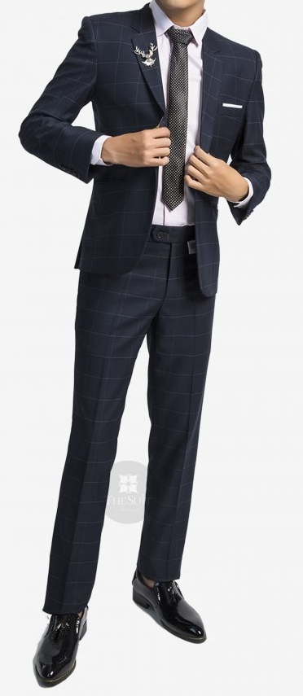
ÂU PHỤC
Một bộ âu phục cho nam được gọi là “suit”
Những đặc điểm cơ bản của một bộ suit:
Bao gồm áo khoác và quần tây
Được làm từ cùng một chất liệu, một loại vải
Họa tiết và màu sắc được thiết kế cho phù hợp với nhau
Đồ và phụ kiện đi kèm: áo sơ mi, Gile, măng tô, cà vạt, nơ, thắt lưng, tất, giày, đồng hồ, kính mát, bút máy, …
Bộ suit cơ bản

Slide 4
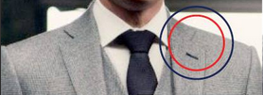

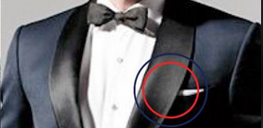
Thiết kế một bộ suit
Ve áo
Ve chữ V: Kiểu phổ biến nhất, tiện lợi và dễ mặc nhất.
Ve nhọn: Có đường nhọn kéo lên trên theo hướng vai áo, là mẫu áo trang trọng và kiểu cách
Ve san: Có đường cong liền mạch từ trên cổ xuống thân, được dùng cho những dịp trang trọng và có tính nghi lễ.
Ve chữ V
Ve nhọn
Ve san

Slide 5
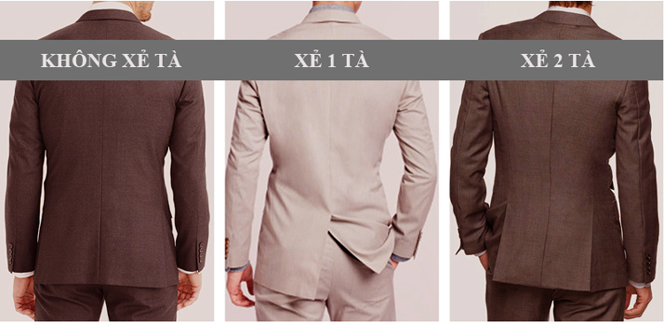
Thiết kế một bộ suit
Đường xẻ tà ở áo khoác
Không xẻ tà: Ngực áo nở, phần eo thon gọn, vai áo rộng được độn cao
Xẻ một tà: Ít tôn dáng hơn nhưng vẫn được ưa chuộng nhờ sự thoải mái và tư tưởng tự do trong bộ âu phục.
Xẻ hai tà: Ôm vừa lấy cơ thể. Không độn vai hoặc độn ít.
Các loại đường xẻ tà

Slide 6
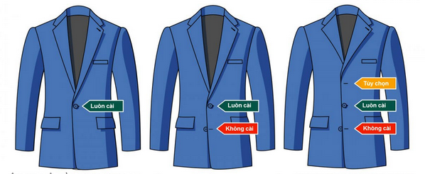
Thiết kế một bộ suit
Cúc áo và cách cài
Một cúc áo: Luôn cài cúc áo khi mặc
Hai cúc áo: Luôn cài cúc áo thứ nhất, cúc thứ hai không bao giờ cài
Ba cúc áo: Có thể chọn cài cúc áo thứ nhất hoặc không, luôn cài cúc áo thứ hai và cúc áo thứ ba dưới cùng không bao giờ cài
Quy tắc cài cúc áo suit

Slide 7
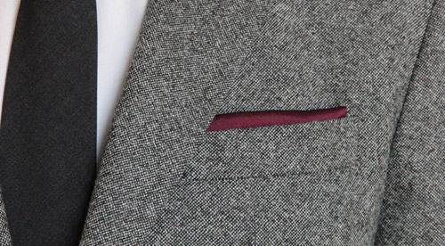
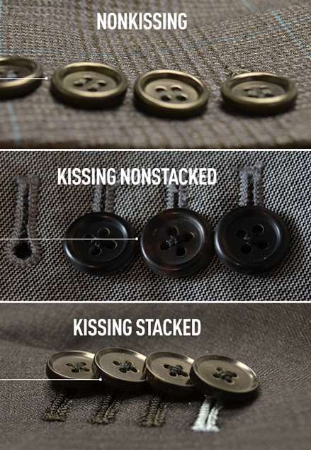
Thiết kế một bộ suit
Túi áo
Luôn có túi bên trái, có thể có bên phải
Trong những sự kiện trang trọng sẽ có thêm khăn cài túi áo
Cổ tay áo
Hàng cúc may cố định/không sát nhau
Hàng cúc liền kề
Hàng cúc xếp đè
Khăn cài túi áo
Các kiểu cổ tay áo

Slide 8
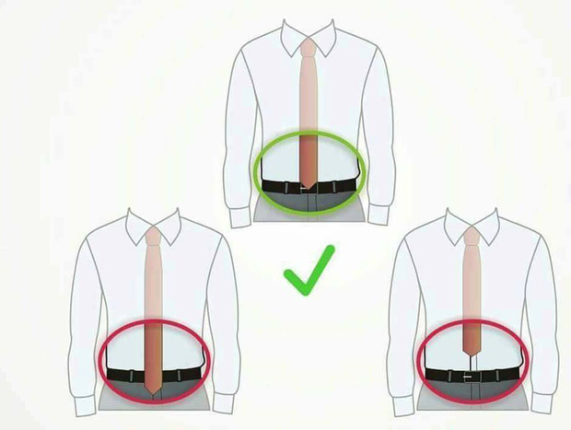
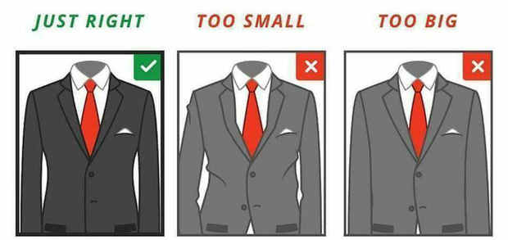
Một số nguyên tắc khi mặc suit
Áo vest vừa vặn
Cà vạt dài đến thắt lưng

Slide 9
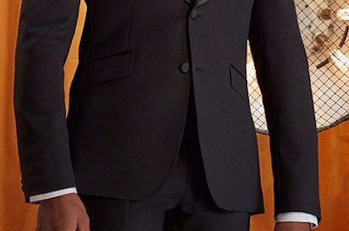
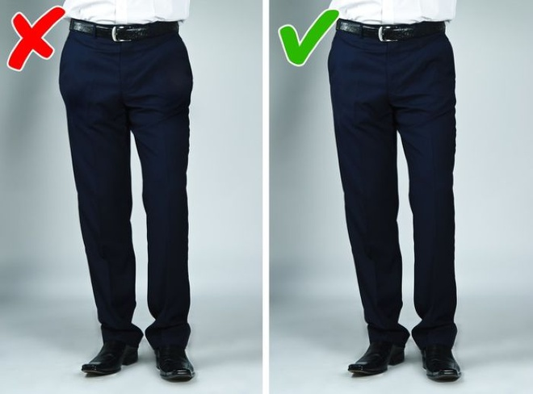
Một số nguyên tắc khi mặc suit
Để lộ tay áo sơ mi ngắn hơn 1cm
Không để đồ vào túi quần

Slide 10
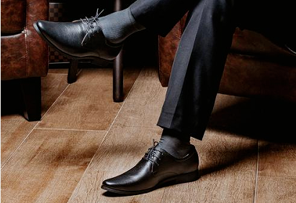
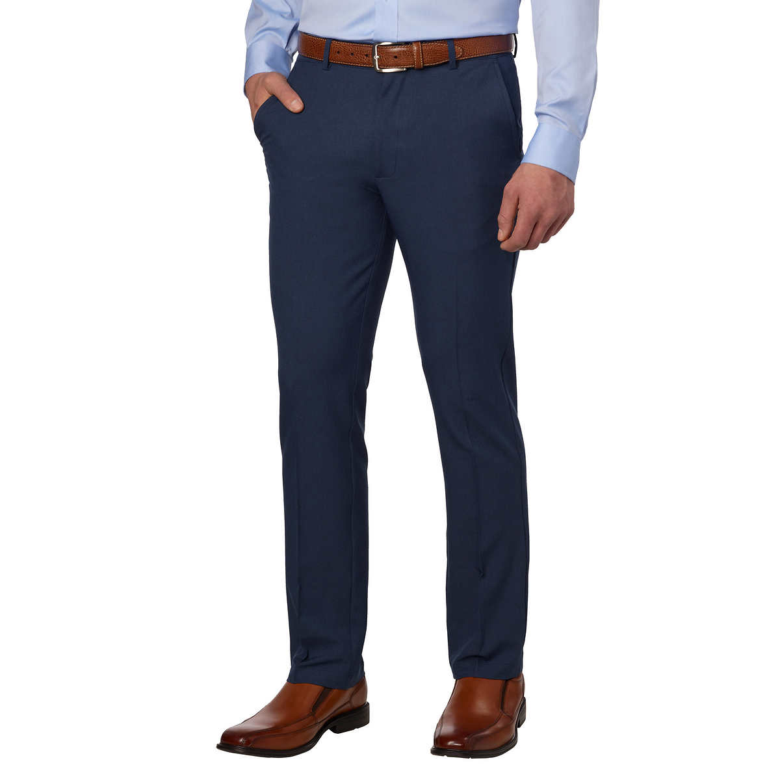
Một số nguyên tắc khi mặc suit
Giày và tất cùng màu
Độ dài quần vừa đủ

Slide 11
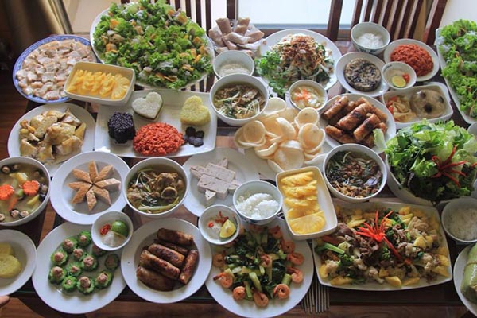
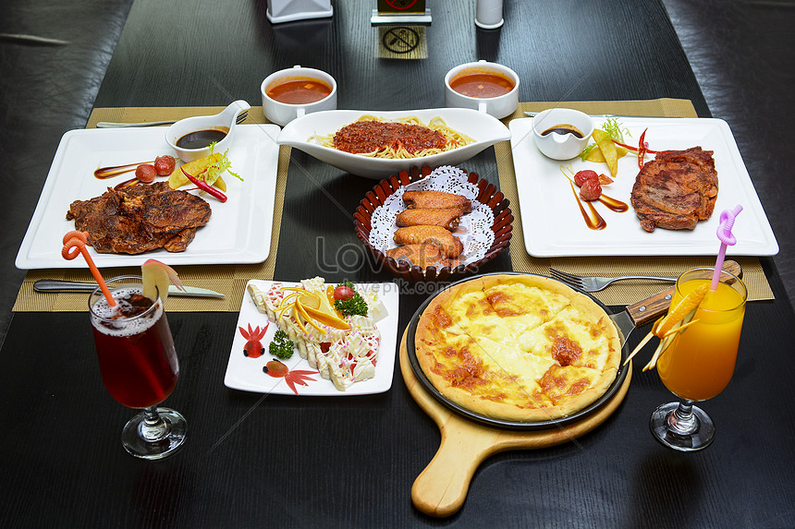
PHONG CÁCH ẨM THỰC PHƯƠNG ĐÔNG VÀ PHƯƠNG TÂY
PHƯƠNG ĐÔNG
PHƯƠNG TÂY
Đa dạng nguyên liệu, gia vị thường là súp, hạt nêm, mì chính, một bữa ăn thường có nước chấm đi kèm
Nguyên liệu chính là bơ, sữa, đồ ăn có nước sốt đi kèm

Slide 12
Nguyên tắc tôn ti trật tự
PHƯƠNG ĐÔNG | PHƯƠNG TÂY
Đợi người lớn tuổi nhất ăn Người nhỏ tuổi phải “mời” người lớn hơn ăn cơm Khi cụng ly thì ly người nhỏ tuổi hơn để thấp hơn | Mọi người ngang hang nhau trong bữa ăn Không cần “mời” trước khi ăn

Slide 13
Nguyên tắc sử dụng đồ dùng ăn uống
PHƯƠNG ĐÔNG | PHƯƠNG TÂY
Gắp đồ ăn cho người khác thể hiện sự kính trọng, thân thiết Không gác đũa lên miệng bát Không chống, cắm đũa Không dùng đũa chỉ trỏ | Khăn ăn để trên đùi Trái dĩa phải dao Không gắp đồ ăn cho người khác (mất vệ sinh) Không nắm chặt dao, dĩa

Slide 14
Việc ăn hết thức ăn
PHƯƠNG ĐÔNG | PHƯƠNG TÂY
Thường để lại một ít thức ăn Việc ăn hết thức ăn có thể khiến người khác nghĩ rằng mình thiếu thốn | Ăn hết phần ăn của mình thể hiện món ăn rất ngon Cố gắng không để lại thức ăn thừa tránh lãng phí

Slide 15
CẢM ƠN CÔ VÀ CÁC BẠN ĐÃ XEM VÀ LẮNG NGHE

